Slide 1


ỦY BAN NHÂN DÂN QUẬN LONG BIÊN
TRƯỜNG TIỂU HỌC ĐÔ THỊ VIỆT HƯNG
BÀI GIẢNG ĐIỆN TỬ
KHỐI 3
MÔN
HOẠT ĐỘNG TRẢI NGHIỆM

Slide 2



Thứ…..ngày…..tháng…..năm
Sinh hoạt lớp tuần 18

Slide 3
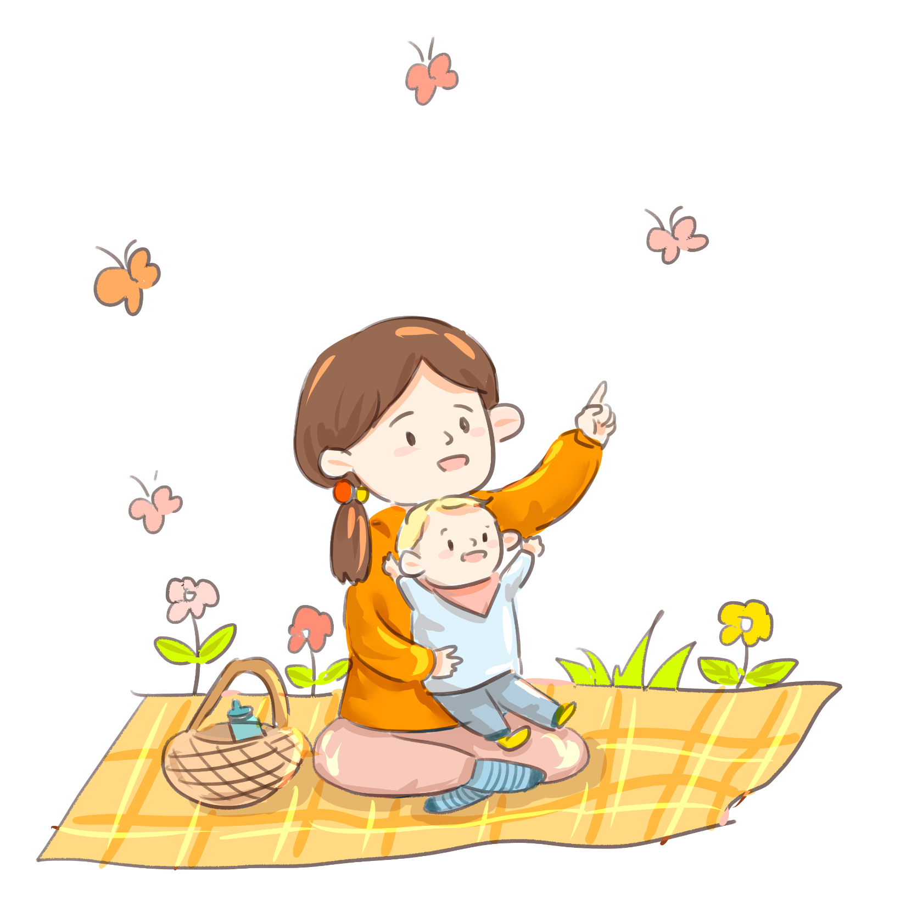


Slide 5


NỘI DUNG CHIA SẺ
Nhận xét tuần
Khen thưởng
Định hướng
tuần mới
Chủ đề: TÌNH CẢM GIA ĐÌNH

Slide 6
Nhận xét tuần
Những điều em đã làm tốt:

Slide 7
Nhận xét tuần
Những điều em cần cố gắng:

Slide 8
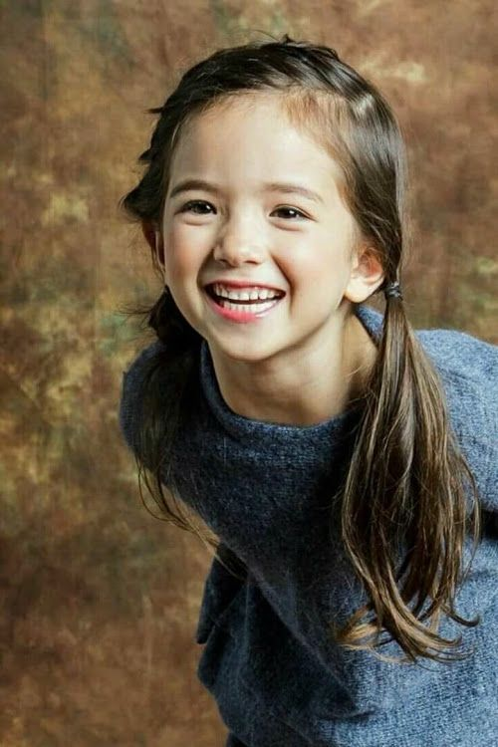


Khen thưởng
Khen thưởng TOP 3 bạn có thành tích tốt
1
2
3

Slide 9

Kế hoạch tuần mới
Tiếp tục ổn định, duy trì nền nếp quy định.
Tiếp tục thực hiện tốt các nội quy của nhà trường đề ra.
Tích cực học tập để nâng cao chất lượng.
Tiếp tục duy trì các hoạt động: thể dục, vệ sinh trường, lớp xanh, sạch, đẹp và cả ý thức nói lời hay, làm việc tốt ...

Slide 10

04
TÌNH CẢM GIA ĐÌNH

Slide 11

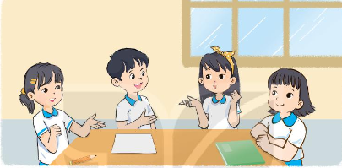
Sáng tác truyện tranh về tình cảm gia đình theo nhóm
Mỗi nhóm thống nhất câu chuyện và phân công mỗi người vẽ một bức tranh minh hoạ cho câu chuyện ấy
Từng thành viên vẽ và viết chú giải tranh rồi ghép tranh thành câu chuyện hoàn chỉnh.
Thảo luận nhóm 4

Slide 12





Slide 13

Kể về ấn tượng lá thư của em đã mang lại cho người thân
Em đã đưa lá thư, tấm bưu thiếp vào lúc nào? Người thân của em có ngạc nhiên không?
Em đã thực hiện thêm ý tưởng gì để bày tỏ tình cảm với các thành viên khác trong gia đình?

Slide 14











Slide 15



Tiếp tục thường xuyên bày tỏ lòng biết ơn đối với bố mẹ, người thân thông qua những việc làm cụ thể; nói lời yêu thương với người thân trước khi đi ngủ, vào các dịp sinh nhật, ngày Tết,…

Slide 16


